Slide 1
সবাইকে স্বাগতম

Slide 2
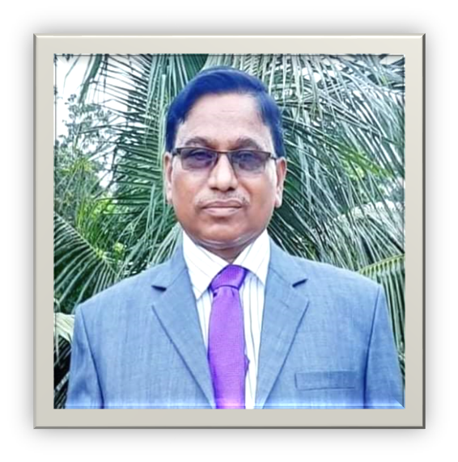
শিক্ষক পরিচিতি
শ্রেণিঃ ষষ্ঠ
বিষয়ঃ আইসিটি
অধ্যায়ঃ দুই
পাঠঃ ১ম
সময়ঃ ৪৫.০০ মিনিট
মোঃ গোলজার হোসেন
সহকারী প্রধান শিক্ষক
সড়াবাড়িয়া উচ্চ বিদ্যালয়
আটঘরিয়া, পাবনা ।

Slide 3
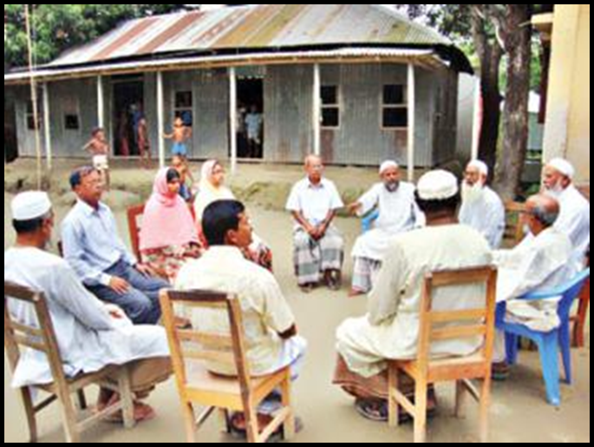
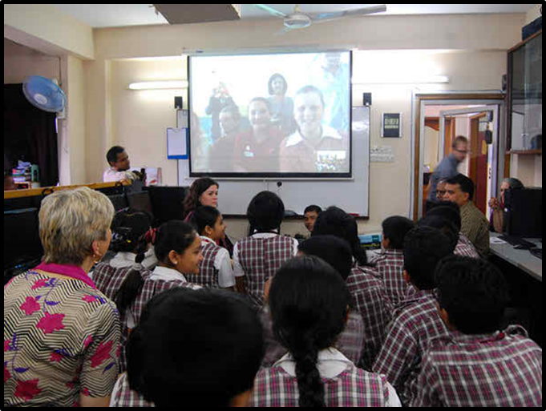

Slide 4
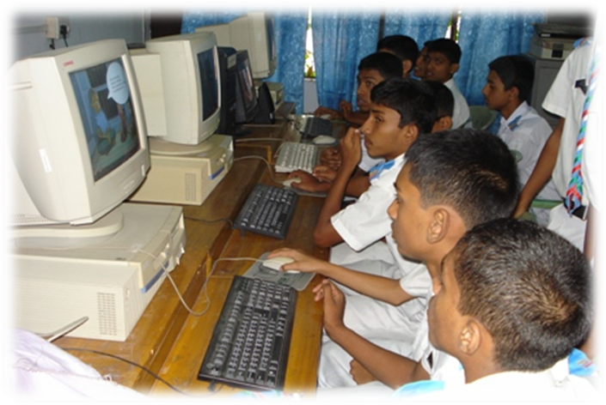
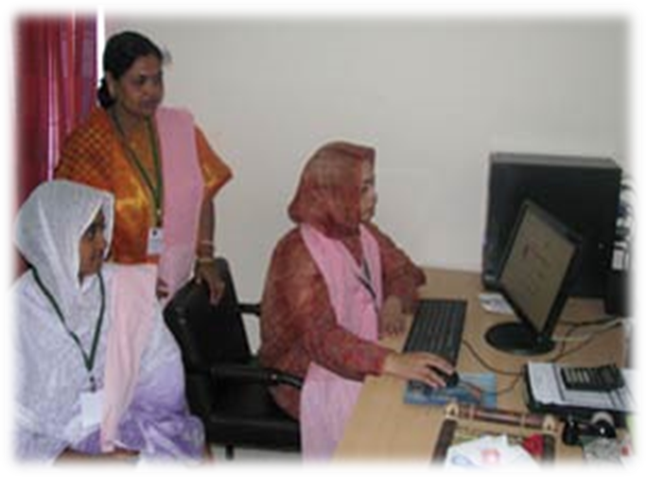

Slide 5
১। কম্পিউটার কেমন করে কাজ করে তা ব্যাখ্যা করতে পারবে ।
২। তথ্য ও যোগাযোগ প্রযুক্তিতে যেসব যন্ত্র ব্যবহিত হয় সে ব্যাখ্যা করবে পারবে ।
৩। হাডওয়ারওে সফটওয়্যার কি তা ব্যাখ্যা করতে পারবে ।

Slide 7
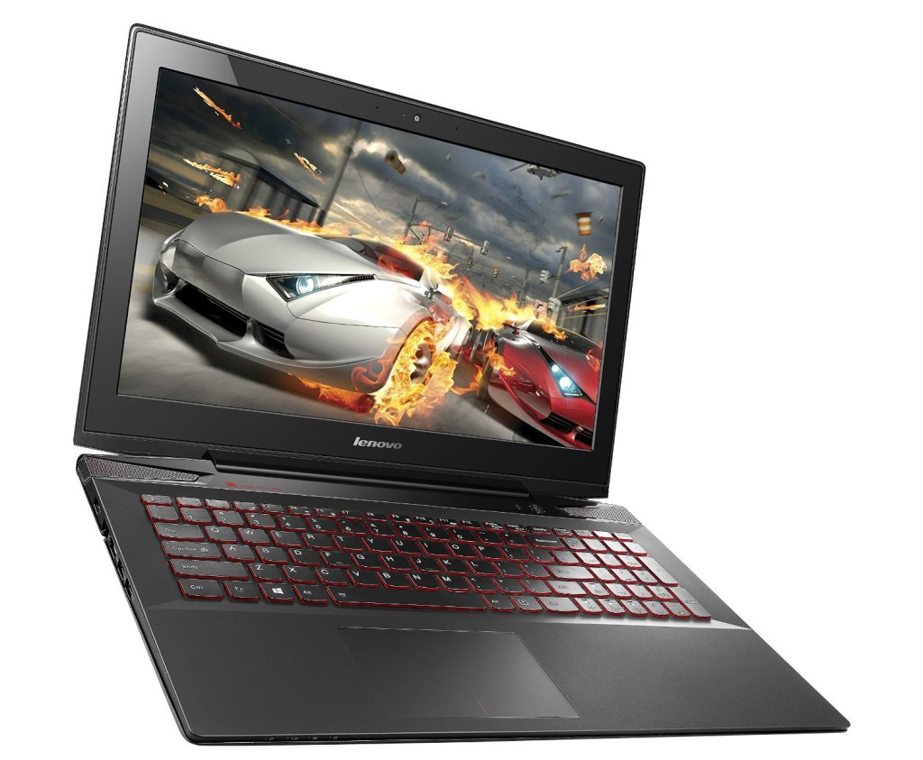
ল্যাপ টপ

Slide 8
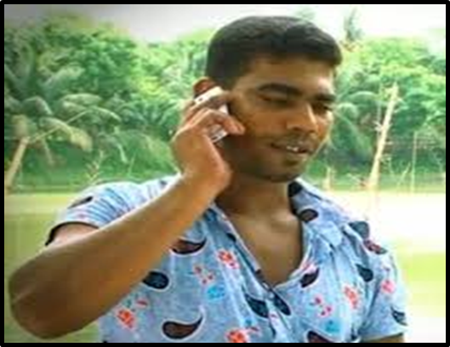
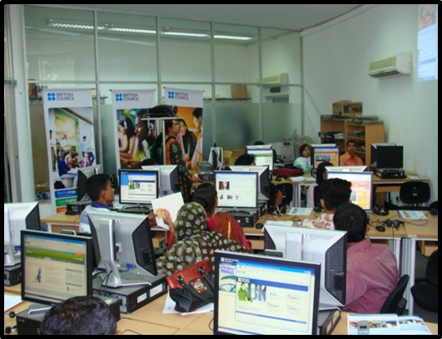
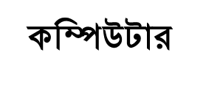
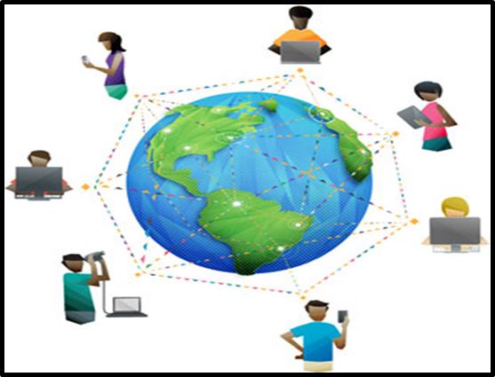
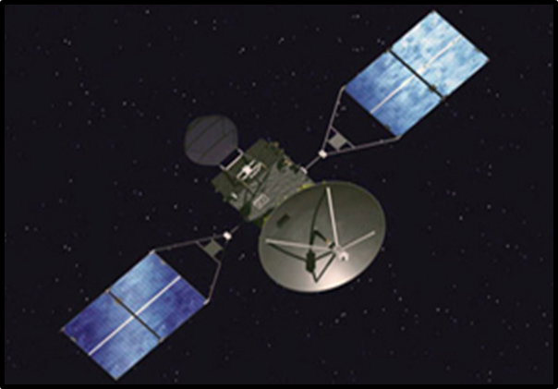
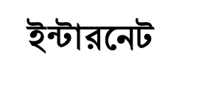
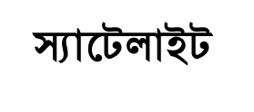

Slide 9
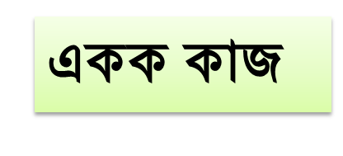
১। কম্পিউটার কি ডিজিট নিয়ে কাজ করে

Slide 10
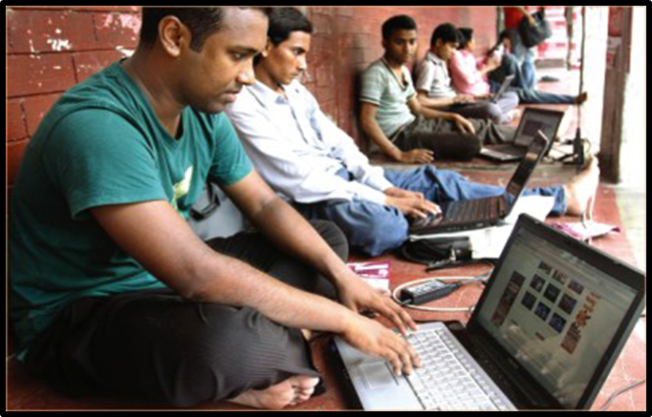

Slide 11
কয়েকটি ভাল প্রযুক্তির নাম লেখ।

Slide 12
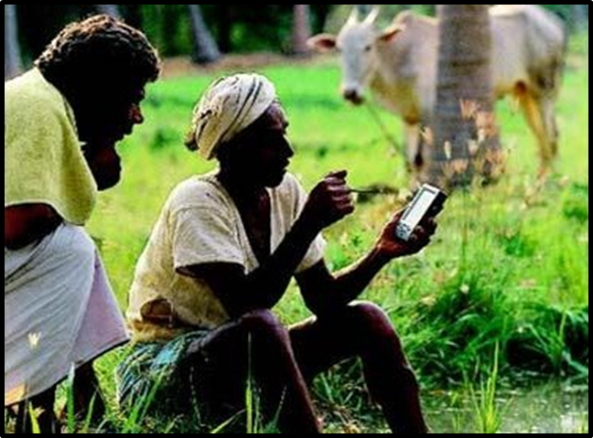

Slide 13
দলগত কাজ

Slide 14
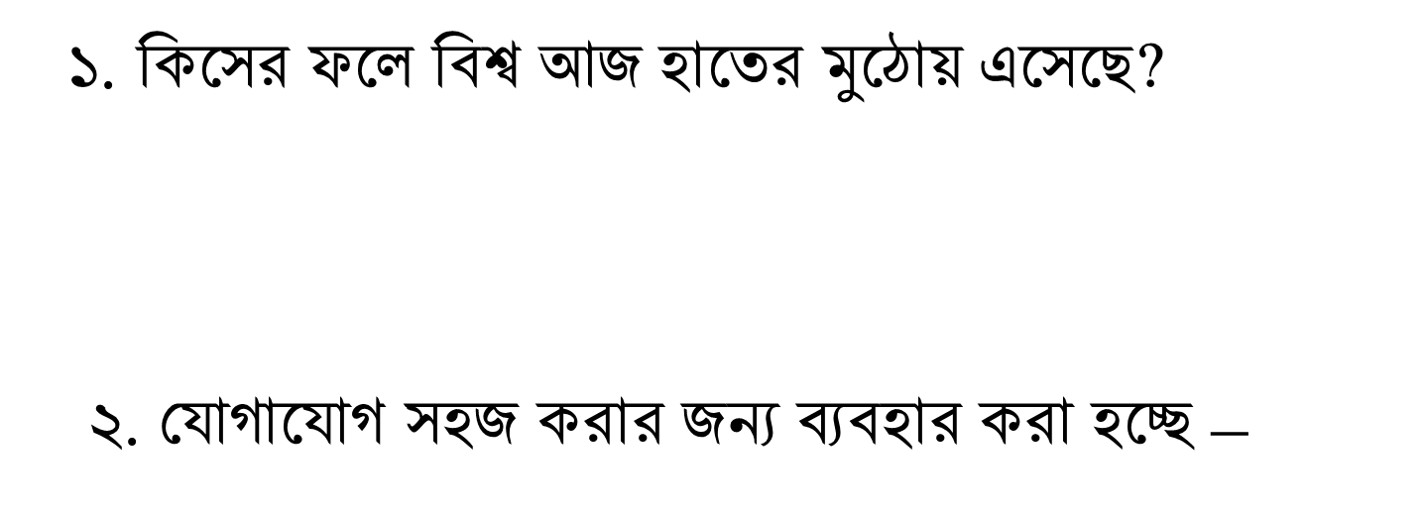
মূল্যায়ন

Slide 15
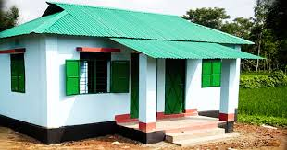

Slide 16
ধন্যবাদ

